Slide 1

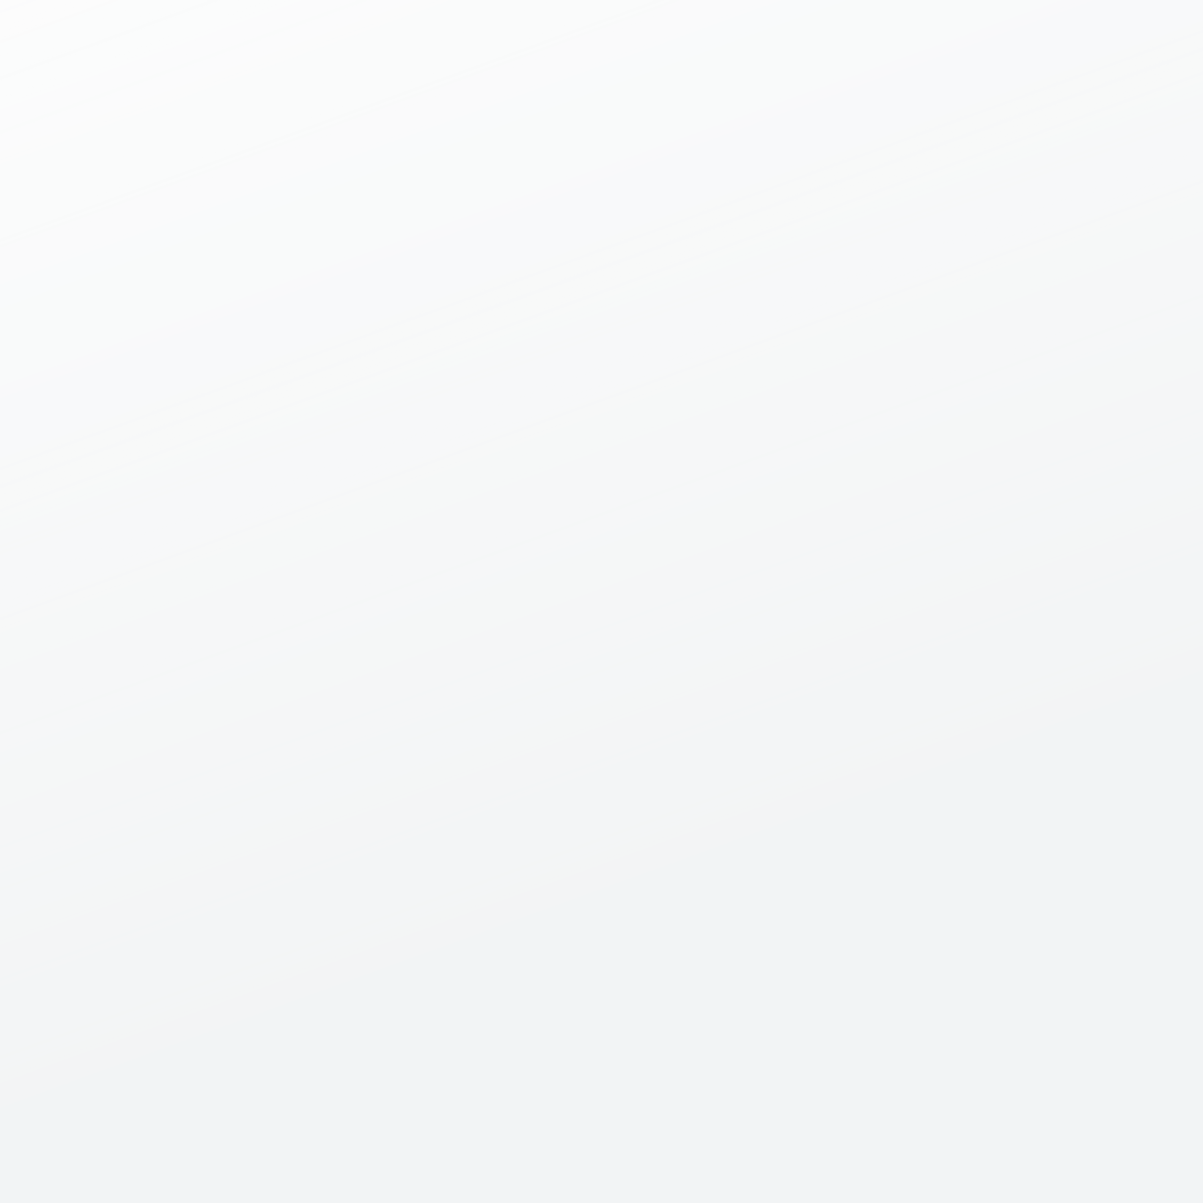

MÔN: PHÁT TRIỂN ỨNG DỤNG
21
QUẢN LÝ BLOG CÁ NHÂN
GVHD: TRƯƠNG VĨNH LINH
SINH VIÊN THỰC HIỆN: NGUYỄN THANH NAM
TRẦN QUỐC KHÁNH
LỚP: DHKHDL16A

Slide 2


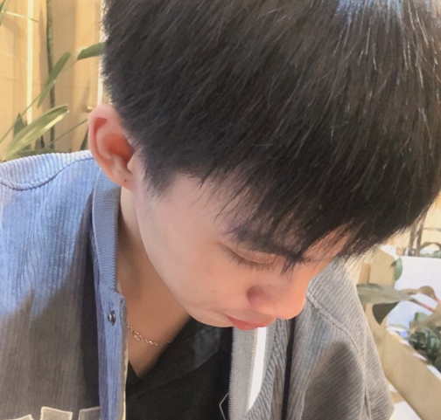
THÀNH VIÊN NHÓM 21
NGUYỄN THANH NAM
20025031
TRẦN QUỐC KHÁNH
20036171

Slide 3

NỘI DUNG
01
PHÂN TÍCH THIẾT KẾ
02
HIỆN THỰC
03
KẾT LUẬN

Slide 4
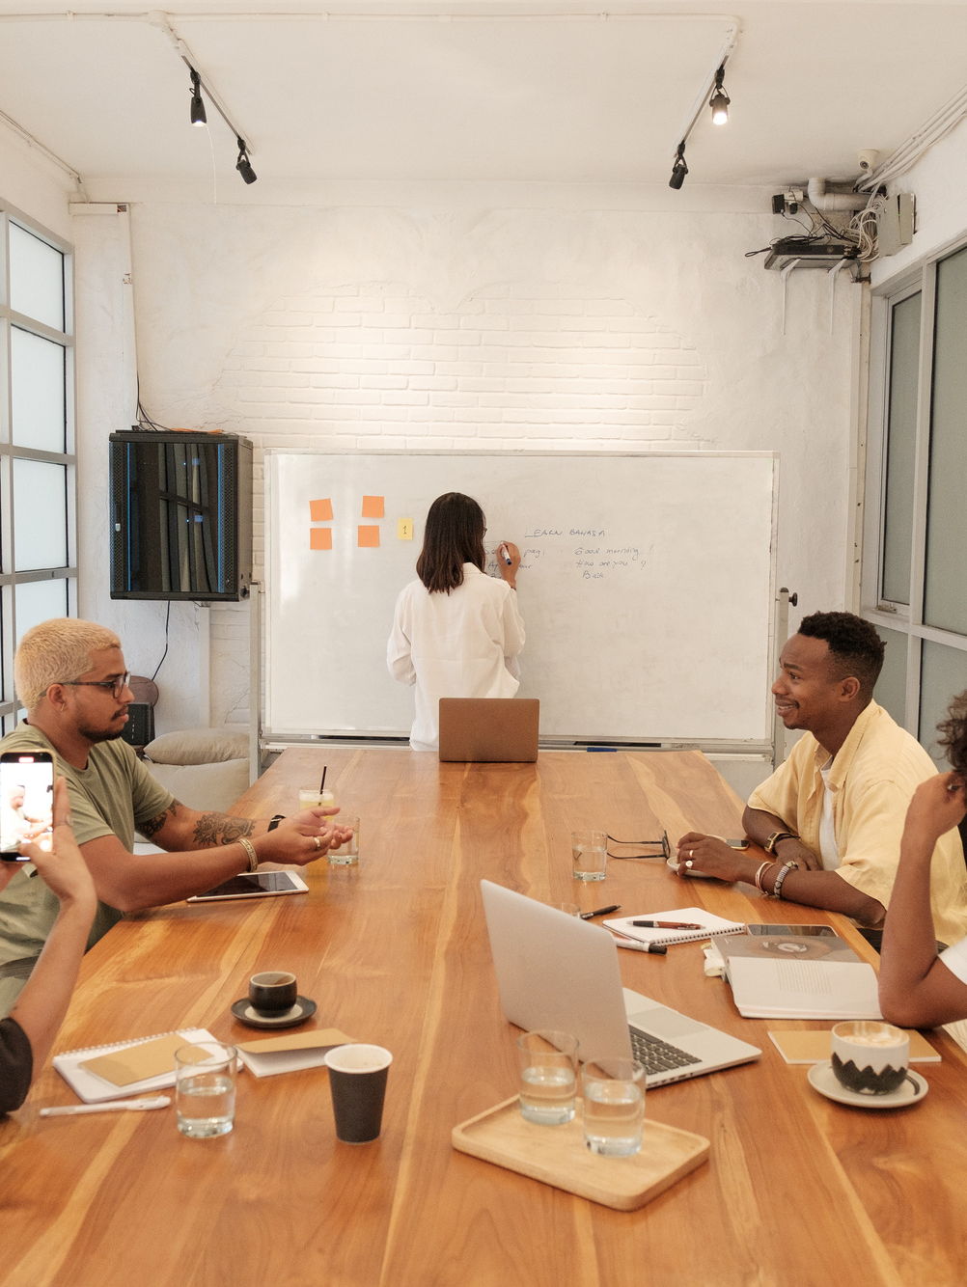

PHẦN 1: PHÂN TÍCH, THIẾT KẾ
1.1. MÔ TẢ BÀI TOÁN
Để xây dựng một web app bằng Django, chúng ta có thể làm theo các bước sau:
Bước 1: Cài đặt Django bằng pip, mở command prompt hoặc terminal và chạy lệnh sau:
pip install Django
Bước 2: Tạo một project Django Sau khi đã cài đặt Django, chúng ta có thể tạo một project Django mới bằng lệnh sau:
django-admin startproject blogproj
Bước 3: Tạo một ứng dụng Django Sau khi đã tạo một project Django mới, chúng ta cần tạo một ứng dụng Django để viết blog. Để tạo một ứng dụng Django mới, chạy lệnh sau:
python manage.py startapp blog

Slide 5
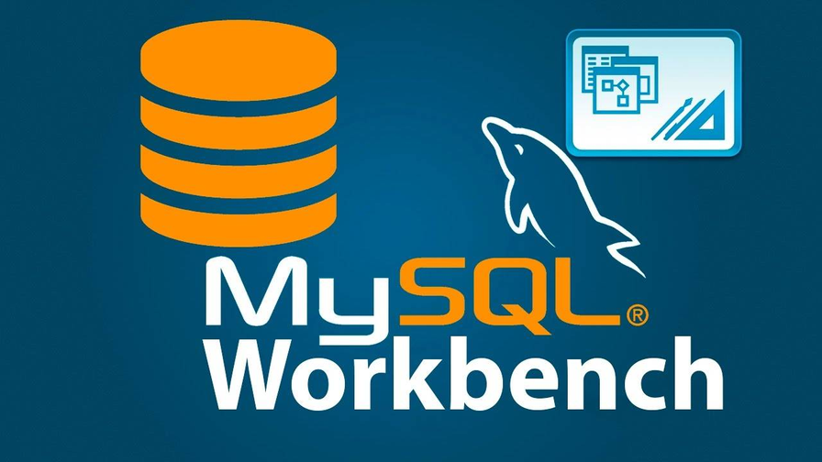
PHẦN 1: PHÂN TÍCH, THIẾT KẾ
1.1. MÔ TẢ BÀI TOÁN
Bước 4: Thiết lập cơ sở dữ liệu Chúng ta cần thiết lập cơ sở dữ liệu để lưu trữ thông tin về bài đăng và người dùng trên blog. Django hỗ trợ nhiều loại cơ sở dữ liệu khác nhau như SQLite, MySQL, PostgreSQL,...
Để thiết lập cơ sở dữ liệu, chúng ta cần chỉnh sửa file settings.py trong project Django và thêm các thông tin cơ sở dữ liệu như sau:
DATABASES = {
'default': {
'ENGINE': 'django.db.backends.mysql',
'NAME': 'blog_database',
...
}
}

Slide 6
PHẦN 1: PHÂN TÍCH, THIẾT KẾ
1.1. MÔ TẢ BÀI TOÁN
Bước 5: Tạo các model Sau khi đã thiết lập cơ sở dữ liệu, chúng ta có thể tạo các model để định nghĩa cấu trúc dữ liệu cho các bài đăng và người dùng trên blog. Model là một đối tượng Python đại diện cho một bảng trong cơ sở dữ liệu.
Ví dụ, chúng ta có thể tạo một model đơn giản cho bài đăng như sau:
from django.db import models
class Post(models.Model):
title = models.CharField(max_length=200)
content = models.TextField()
date_posted = models.DateTimeField(default=timezone.now)
author = models.ForeignKey(User, on_delete=models.CASCADE)

Slide 7





1.2. CHỨC NĂNG TỔNG QUÁT
1. Đăng ký tài khoản | 5. Chỉnh sửa bài viết
2.Đăng nhập và đăng xuất | 6. Xóa bài viết
3. Xem bài viết | 7. Quản lý tài khoản
4. Tạo bài viết | 8. Phân quyền

Slide 8
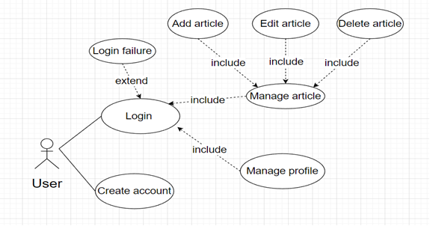
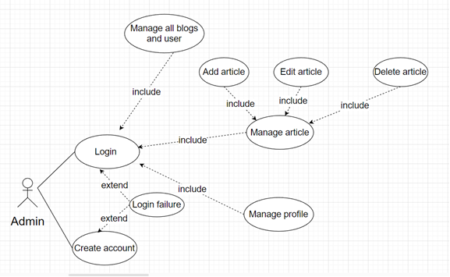
1.3. BIỂU ĐỒ SỬ DỤNG TRƯỜNG HỢP SỬ DỤNG USECASE
Biểu đồ usecase thể hiện các chức năng của Admin
Biểu đồ usecase thể hiện các chức năng của user

Slide 9

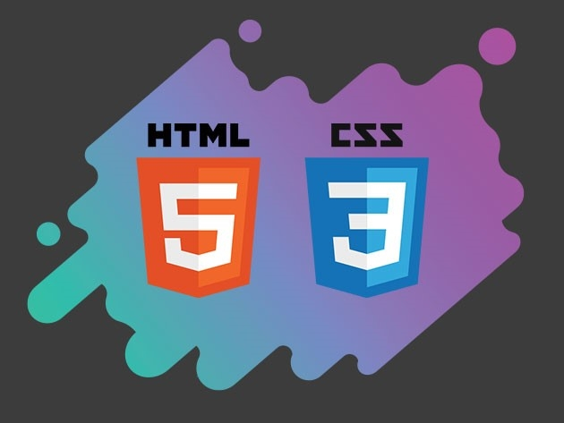


PHẦN 2: HIỆN THỰC
Công nghệ thư viện sử dụng
- Django, bootstrap5, html, css

Slide 10
DEMO

Slide 11
PHẦN 3: KẾT LUẬN
3.1 Kết quả đạt được
Những kết quả đạt được:
-Các trang liên kết được với nhau.
-Runserver trên localhost.
-Dữ liệu load lên bằng cách thủ công.
-Kết nối được với database: mysql.
Hạn chế:
+ Chưa chia nhỏ được các bài post thành các page nhỏ hơn.
+ Css còn hạn chế, giao diện còn thô sơ, đơn giản.

Slide 12
PHẦN 3: KẾT LUẬN
3.2 Hướng phát triển
-Dữ liệu cập nhật tự động thay vì thủ công như hiện tại.
-Thêm yêu cầu cho ứng dụng như tìm kiếm,bình luận, chia sẻ, sắp xếp, lọc, …
-Xây dựng giao diện thân thiện với người dung hơn.
-Triển khai hosting chọn một nhà cung cấp dịch vụ đám mây hoặc máy chủ để triển khai ứng dụng.

Slide 13


CÁM ỚN THẦY ĐÃ LẮNG NGHE BÀI THUYẾT TRÌNH CỦA NHÓM!

